Slide 1
Realidades y leyendas de los orígenes de Roma

Slide 2
La península itálica
Corazón del mar Mediterráneo: península Itálica.
Centro
A partir de una pequeña aldea: civilización romana
S. VIII a. C.
Más de doce siglos de historia.
Se extendió:
  Parte de Europa.
  Norte de África.
  Asia occidental

Slide 3
Gran influencia de su cultura en Europa.
Situación favoreció la llegada de diferentes pueblos
  Gran mayoría: origen indoeuropeo.
  Desde finales del segundo milenio.

Slide 4
Pueblos
Norte:
  Ocupado siglos después por los galos, provenientes de la Galia (Francia)
Centro-Norte.
  Etruscos (no indoeuropeos)
Centro.
  Umbros
  Sabinos
  Oscos
  latinos
Sur:
  Griegos (fundaron colonias en la llamada Magna Grecia: Sicilia y sur de Italia)

Slide 5
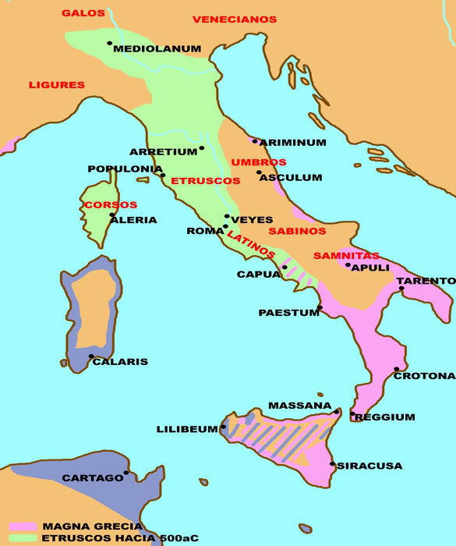

Slide 6
